Slide 1
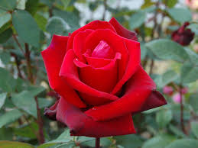
সবাইকে স্বাগতম

Slide 2
পরিচিতি
শ্রেণিঃ প্রাক-প্রাথমিক
বিষয়ঃ গণিত
পাঠ শিরোনামঃ তুলনা করা
পাঠ্যাংশঃ মোটা-চিকন
বিপ্রেশ চন্দ
সহকারি শিক্ষক
ব্রাহ্মণঝুলিয়া সঃ প্রাঃ বিদ্যালয়
ছাতক, সুনামগঞ্জ।

Slide 3
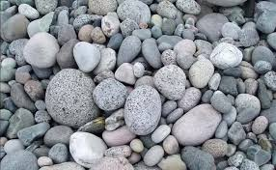
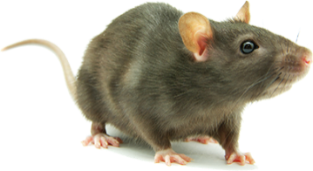
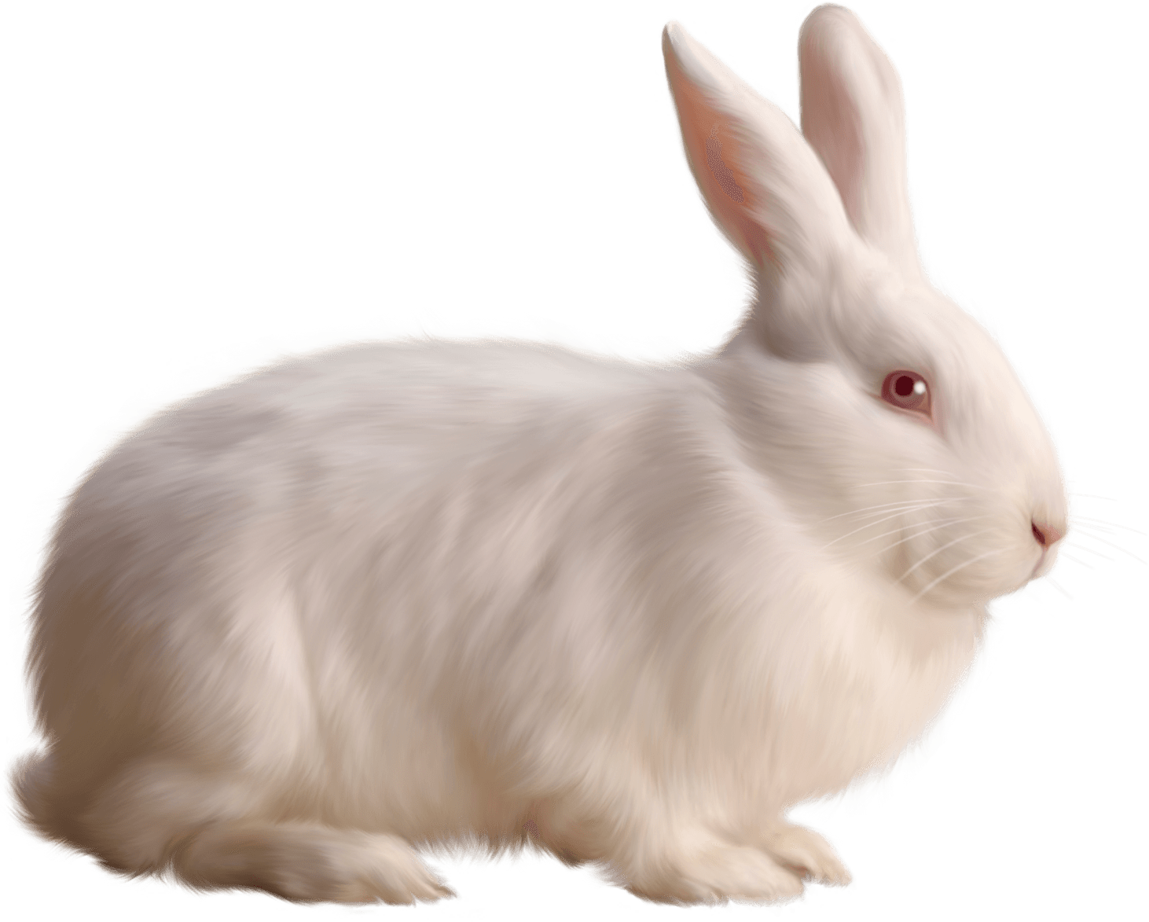
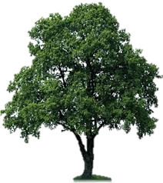
এসো আমরা কিছু ছবি দেখি-

Slide 4
তুলনা করা
ছবিগুলোর মধ্যে কি কোন পার্থক্য আছে?
ছবিগুলো কি একই রকমের?
পার্থক্যকে আমরা কী বলতে পারি?
হ্যাঁ
না

Slide 5
আজকের পাঠ...
তুলনা করা (মোটা-চিকন)

Slide 6
শিখনফল
বিভিন্ন জিনিষের মাঝে তুলনা করতে পারবে।

Slide 7
বাস্তব
উপকরণ
প্রদর্শন
ধারণা দিব।

Slide 8
ছবি দেখে বলো-
এখানে কে চিকন?
চিকন
মোটা

Slide 9
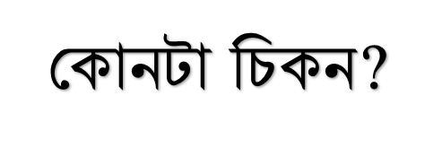
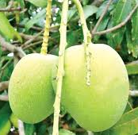
ছবি দেখে বলো-
এখানে কোনটা মোটা?
মোটা
চিকন

Slide 10
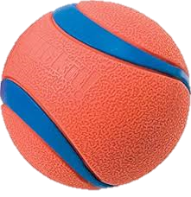
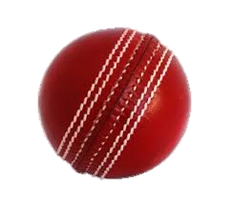
ছবি দেখে বলো-
এখানে কোনটা মোটা?
চিকন
মোটা

Slide 11
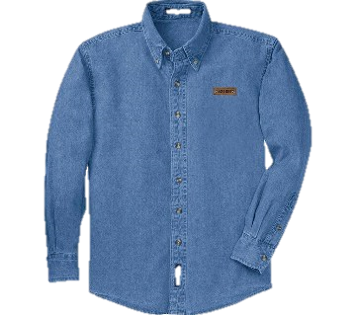
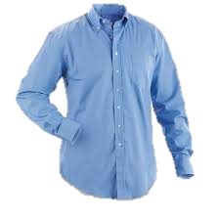
ছবি দেখে বলো-
এখানে কোনটা মোটা?
চিকন
মোটা

Slide 12
ছবি দেখে বলো-
এখানে কোনটা মোটা?
মোটা
চিকন

Slide 13
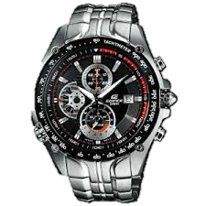
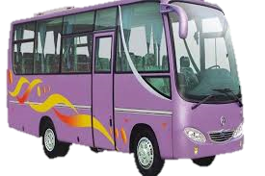
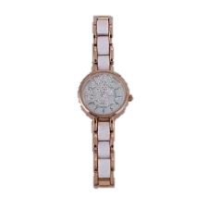
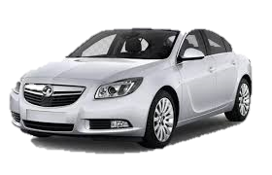
ছবিগুলো দেখে মোটা ও চিকন আলাদাভাবে সাজাই-
মোটা
চিকন

Slide 14
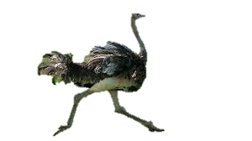
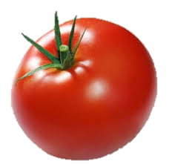
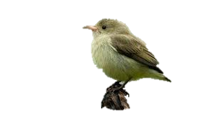
মূল্যায়ন
মোটা কোনটি বলো-
চিকন কোনটি বলো-

Slide 15
ধন্যবাদ সবাইকে
ভালো থেকো সবাই
আগামী ক্লাশে আবার দেখা হবে

